Slide 1
ВНЗ «КИЇВСЬКИЙ УНІВЕРСИТЕТ РИНКОВИХ ВІДНОСИН»
Безпека життєдіяльності учасників освітнього процесу в умовах воєнного стану

Slide 2
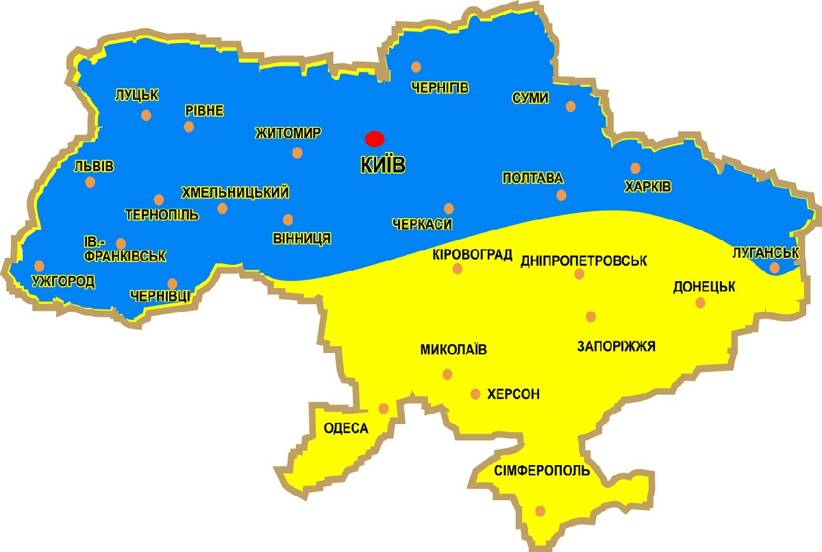
Час має значення
~10 хв
~10 хв
Ви маєте до 5 -10 хвилин щоб дістатися до безпечного місця у разі повітряної тривоги
~15 хв – 30 хв
Загроза ракетних ударів залишається
до 40 хв
~40 хв
Більше 3000 крилатих ракет за словами президента Володимира Зеленського. При цьому переважна більшість ударів нанесена по цивільним об'єктам.
Notes:
Звідки можуть летіти ракети?
1. З акваторії Чорного моря та терит Криму
2. З території Білорусі та Білогородської обл. рф та тимчасово окупованих територій сходу
3. З акваторії Каспійського моря
Який час прильоту ракети в район м. Києва?
Від 10 до 40 хвилин у разі запуску з терит Білорусі (~300 км) (за словами Юрія Ігната, спікера командування повітряних сил України)
Скільки ракет випущено по тер України?
Більше 3000 крилатих ракет за словами президента Зеленського (звернення від 18 липня). При цьому переважна більшість ударів нанесена по цивільним об'єктам.
Тому дуже важливо оперативно слідувати в укриття коли чуємо сигнал повітряної тривоги. При цьому час за який варто це зробити - до 10 хв від моменту спрацювання сигналу тривоги.

Slide 3
Що робити, якщо ви почули сигнал «Повітряна тривога»?
Якщо ви почули звуки сирен, переривчасті гудки підприємств або звуки гучномовця, що тривають упродовж кількох хвилин, це означає попереджувальний сигнал «УВАГА ВСІМ!».
Почувши такий сигнал, негайно увімкніть радіоприймач або телевізор і уважно прослухайте повідомлення центральних та місцевих органів влади з питань цивільного захисту. Залишайте теле- і радіоканали увімкненими, бо через них може надходити подальша інформація.
Можуть бути застосовані такі сигнали оповіщення за видами небезпеки:
– повітряна тривога;
– відбій повітряної тривоги.
Зазвичай інформація передається протягом 5 хвилин після звукового сигналу (сирен).
Прослухавши інформацію кожен громадянин повинен діяти без паніки і метушні згідно з отриманими інструкціями. Намагайтеся сповістити про почуте рідних, сусідів, знайомих. За необхідності слід надати їм допомогу.
Notes:
Якщо ви вдома:
1. Ввімкніть телевізор, радіоприймач, уважно прослухайте інформацію.
2. Якщо є можливість попередьте сусідів та одиноких людей, що мешкають поруч.
3. Зачиніть вікна, вимкніть усі електричні та нагрівальні прилади, перекрийте квартирний газовий вентиль, загасіть печі, вимкніть світло.
4. Швидко одягніться та одягніть дітей (перевірте наявність пришитих із внутрішнього боку одягу у дітей дошкільного віку нашивок на яких зазначено: прізвище, ім’я, по-батькові, адреса, вік, номер домашнього телефону).
5. Візьміть: індивідуальні засоби захисту; особисті документи; завчасно підготовлений запас продуктів і води; кишеньковий ліхтар та найкоротшим шляхом дістаньтесь до найближчої захисної споруди.
Якщо ви в громадському місці:
1. Вислухайте вказівки адміністрації.
2. Дійте у відповідності з ними – ідіть у зазначені сховища або укриття.
Якщо ви в транспорті:
1. Попросіть водія зупинити транспортний засіб.
2. Вийдіть з транспортного засобу та рухайтесь в напрямі протилежному від багатоповерхівок та промислових об’єктів (парку, скверу, пустиря).
3. Швидко, без паніки займіть місце у захисній споруді (сховищі, підвальному приміщенні).

Slide 4
Пропускайте вперед та надавайте допомогу жінкам, дітям, літнім людям та інвалідам, що значно скоротить терміни зайняття укриття.

Slide 5
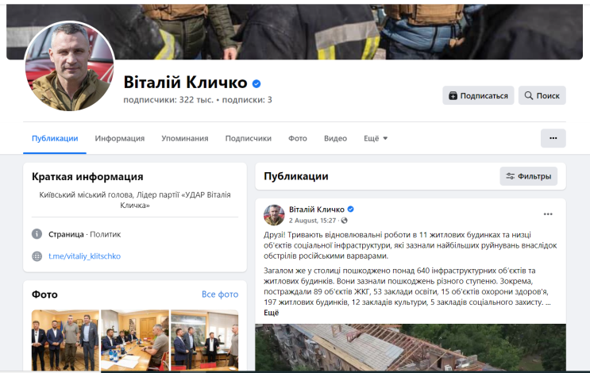
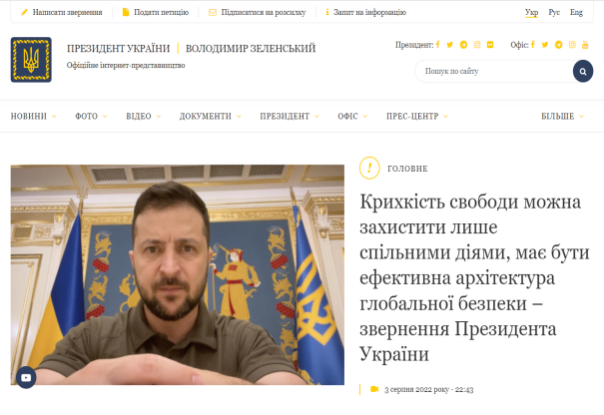
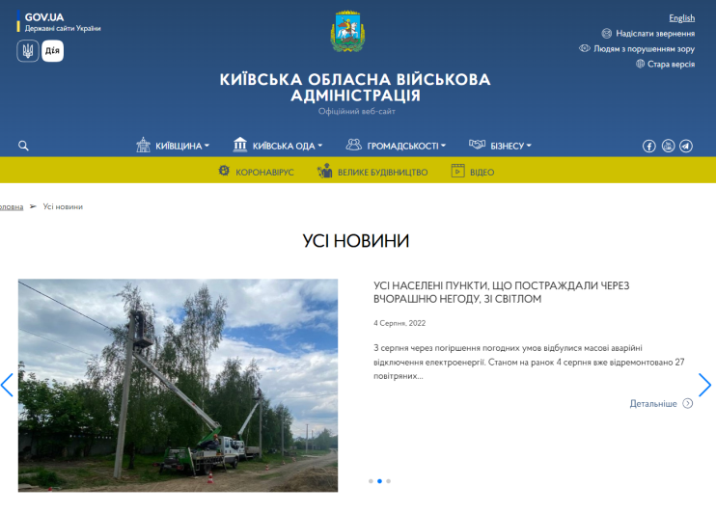
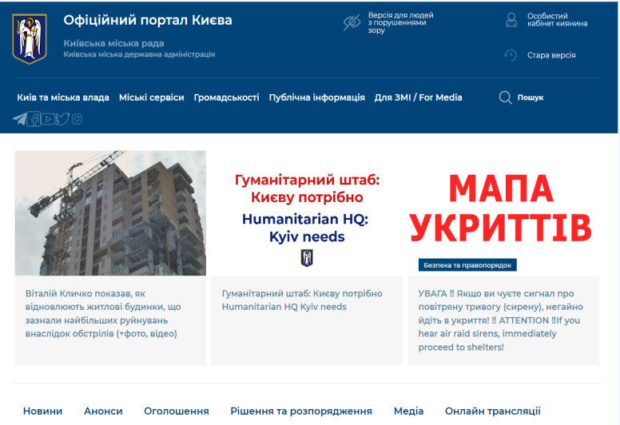
Найважливіше – це отримати достовірну інформацію
Перелік офіційних джерел інформації:
президент України Володимир Зеленський — Telegram, Facebook, Twitter;
Офіс президента України — сайт, Telegram, Facebook, Twitter;
Генеральний штаб ЗСУ — сайт, Facebook, Twitter.
Кабінет Міністрів України — сайт, Facebook, Twitter;
Міністерство оборони України — сайт, Facebook, Twitter;
МВС України — сайт, Telegram, Facebook, Twitter;
Національна поліція України — сайт, Telegram, Facebook, Twitter;
Служба безпеки України — сайт, Telegram, Facebook, Twitter;
ДСНС України — сайт, Telegram, Facebook, Twitter;
Державна прикордонна служба України — сайт, Telegram, Facebook, Twitter;
Центр стратегічних комунікацій та інформаційної безпеки — сайт, Telegram, Facebook;
Державна служба спеціального зв'язку та захисту інформації України — сайт, Telegram, Facebook, Twitter;
Сухопутні війська ЗС України — Facebook;
ВМС ЗС України — сайт, Facebook, Twitter;

Slide 6
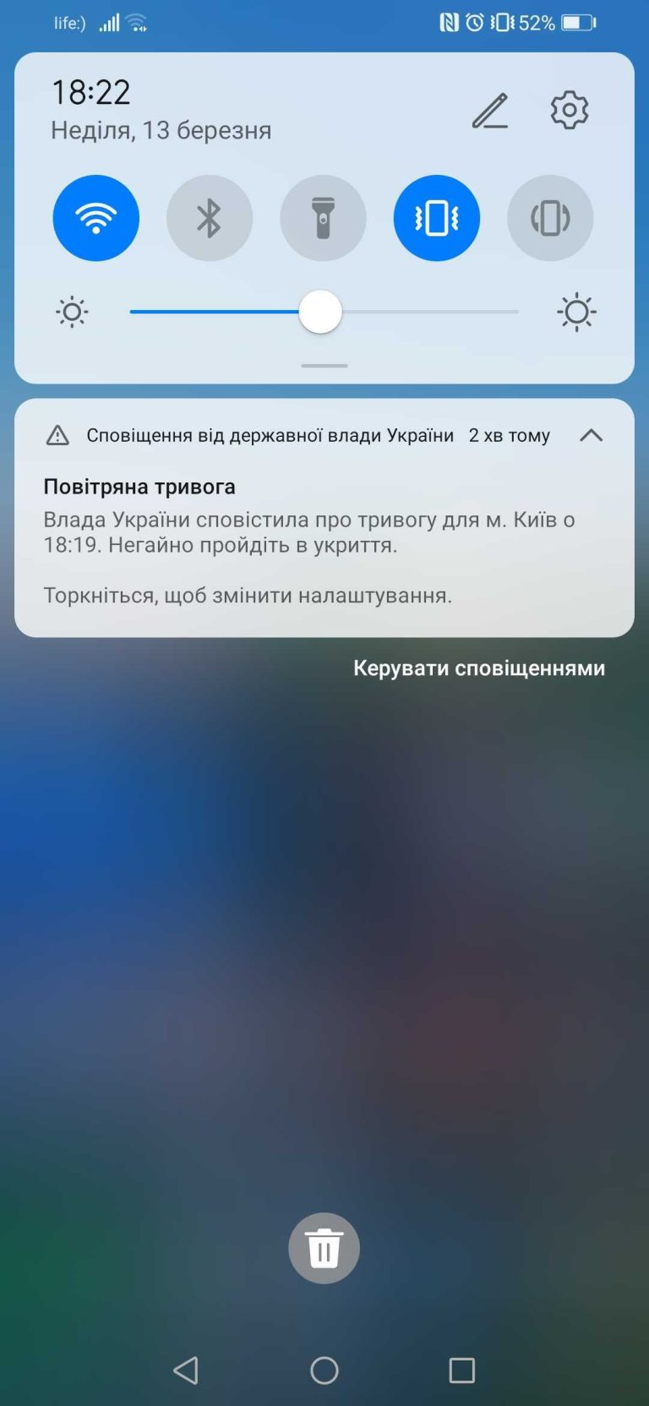
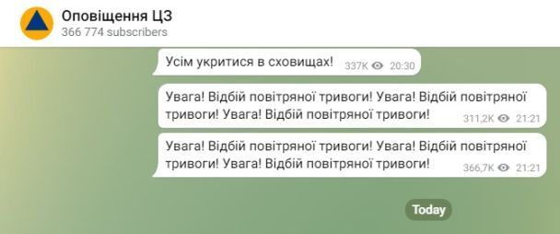
Застосунки для отримання оперативної інформації
Встановити спеціальний застосунок на мобільний телефон
Слідкувати за сповіщеннями на вашою мобільному пристрої
Підписатись на Новинні портали Телеграм/Вайбер
У застосунку відображаються 5
типів тривог:
Повітряна тривога
Артилерійський обстріл
Вуличні бої
Хімічна загроза
Радіаційна небезпека.

Slide 7
Правила поведінки в укриттях:
1. Забороняється приносити в укриття легкозаймисті або сильно пахнучі речовини, громіздкі речі
2. Обов'язково треба виконувати усі вимоги, правила поведінки і встановлений порядок в укритті
3. Забороняється ходити без потреби, палити, шуміти, запалювати свічки і інші світильники з відкритим полум'ям.
4. Не допускати паніки у разі пошкодження споруди або виникнення небезпеки зараження
5. Вихід із укриття лише після скасування повітряної тривоги (бажано 3-5 хв після її закінчення)
6. Дотримуватися правил техніки безпеки
7. Надавати першу допомогу всім, хто її потребує
8. Забороняється кидати харчові відходи та сміття у невстановлених для цього місцях

Slide 8
Що робити під час артобстрілу системами залпового вогню (наприклад, “Град”)?
Міноборони пояснює, сам снаряд, як і залп установки, можна помітити та завчасно зреагувати. Візуально, вдень — це димний слід від ракети, вночі — яскравий спалах.
СБУ радить організувати постійне спостереження та завчасно визначити де, у разі чого, можна сховатися. Після сигналу спостерігача є декілька секунд, щоб це зробити.
Ховатися краще в бомбосховищах. Якщо ні, то у підвалах або у інших заглиблених приміщеннях. Місця в них краще обирати біля несучих стін та недалеко від вікон, або дверей — щоб можна було швидко вискочити, якщо снаряд попаде в будинок.
Якщо обстріл застав вас у наземному транспорті, негайно зупиніть його (або вимагайте цього від водія), відбігайте від дороги в протилежному напрямку від багатоповерхівок та промислових об’єктів, лягайте на землю та очима шукайте більш надійне укриття поруч з вами.
Виходити із укриття треба не раніше ніж за 10 хвилин після закінчення обстрілу! Бо після залпу зазвичай ведеться корегування вогню або зміна позиції. Тож, цей залп може виявитися не останнім.

Slide 9
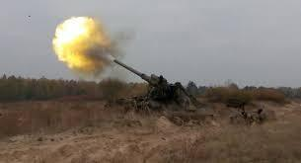
Що робити під час артобстрілів?
Під час артилерійського чи мінометного обстрілу СБУ радить не залишатися в під’їздах.
Також не треба ховатися під арками та у підвалах панельних будинків або під стінами будинків із легких конструкцій. Автозаправки, автомобілі, словом, все, що може вибухнути — теж ні.
Якщо не встигли добігти до бомбосховища, а обстріл розпочався слід негайно лягти на землю — за будь який виступ, у невелике заглиблення. Підійдуть, наприклад, міцні бетонні конструкції, широкі труби водостоку, канави.
Щоб уберегтися від баротравми (травми від надлишкового тиску), треба закрити вуха та відкрити рот.

Slide 10
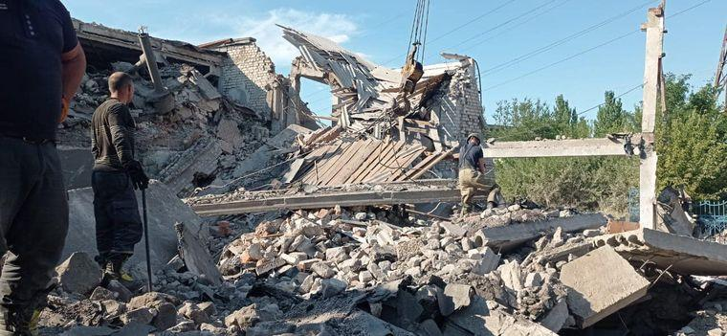
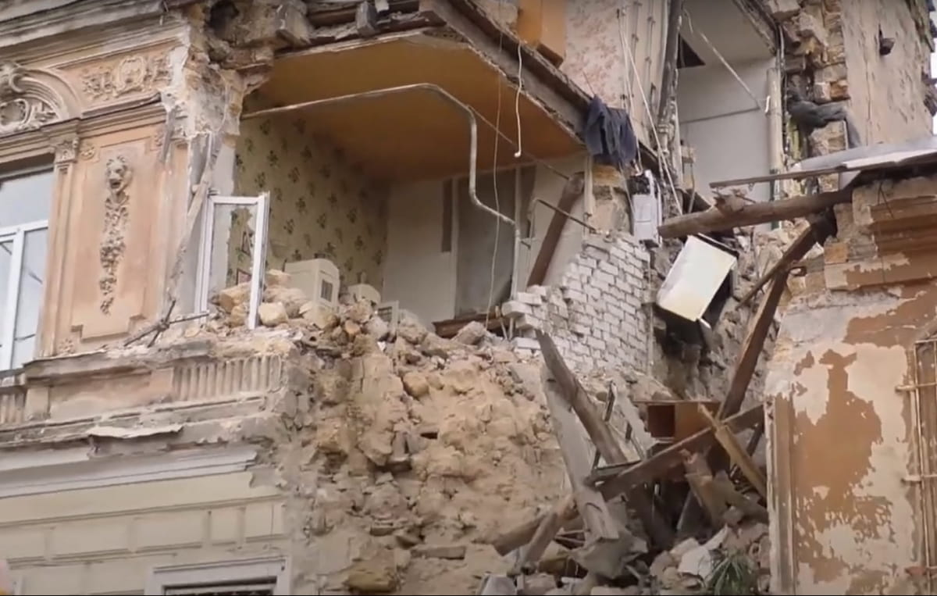
Що робити, якщо трапився завал будівлі?
Міністерство охорони здоров’я України рекомендує:
покличте на допомогу, повідомте, де знаходитесь і що з вами сталося;
спокійно чекайте, поки розберуть завал;
спробуйте вивільнити руки та ноги;
оцініть навколишню обстановку, за можливістю обережно розберіть завал, намагайтеся не зачепити те, на чому все тримається.
якщо не впевнені у своїх силах – терпляче кличте на допомог;
якщо є можливість, скористайтесь телефоном, стукайте по трубах, батареях опалення;
спробуйте розбирати завал;
звільнившись, огляньте себе, за можливості надайте собі першу медичну допомогу;
у очікуванні допомоги намагайтеся уникнути переохолодження.

Slide 11
АЛГОРИТМ ДІЇ У ВИПАДКУ, ЯКЩО ОПИНИЛИСЯ ПІД ЗАВАЛАМИ
Якщо Вас ніхто не чує
Покличте на допомогу. Повідомте, що сталося та де Ви знаходитеся
Спробуйте звільнити руки та ноги
Оцініть навколишню обстановку
Дуже акуратно почніть розбирати завал. Важливо не зачепити ті конструкції, на яких все тримається
Спокійно чекайте рятувальників, поки розберуть завал
Якщо не впевнені у своїх силах терпляче кличте на допомогу
Якщо вибратися не виходить, а мобільний телефон далеко від вас, стукайте по трубах, батареях
Звільнившись, огляньте себе та за необхідності надайте собі першу медичну допомогу. Намагаєтеся уникнути переохолодження

Slide 12
Що НЕ РЕКОМЕНДУЄТЬСЯ робити в умовах загрози воєнного характеру ?
Підходити до вікон, якщо почуєте постріли
Спостерігати за ходом бойових дій
Стояти чи перебігати під обстрілом
Конфліктувати з озброєними людьми
Носити армійську форму або камуфльований одяг
Демонструвати зброю або предмети, схожі на неї
Підбирати покинуті зброю та боєприпаси.

Slide 13
Що робити коли знайшли вибухонебезпечний предмет?
При виявленні вибухонебезпечних предметів забороняється:
перекладати, перекочувати з одного місця на інше;
збирати і зберігати, нагрівати і ударяти;
намагатися розряджати і розбирати;
виготовляти різні предмети;
використовувати заряди для розведення вогню і освітлення;
приносити в приміщення, закопувати в землю, кидати в колодязь чи річку.
Виявивши вибухонебезпечні предмети, вживайте заходів з їх означення, огородження і охороні знайдених предметів на місці виявлення.
Негайно повідомте про це територіальні органи Державної служби надзвичайних ситуацій (ДСНС) та поліцію за телефоном "101" та "102".

Slide 14
Що робити у випадку хімічної загрози?
Як зрозуміти, що ви потрапили під вплив небезпечних речовин?
Перші ознаки ураження:
Хімічні речовини можуть подразнювати очі, слизові оболонки, шкіру та дихальні шляхи
У людини може виникати ускладнення дихання, кашель, виділення мокротиння, іноді і з домішками крові, нежить, відчуття сухості в горлі, осиплість голосу, носова кровотеча, біль у грудях
При подразненні слизової оболонки очей серед симптомів є почервоніння, запалення, набряклість, помутніння рогівки, ураження райдужної оболонки очей.
При гострих отруєннях — головний біль, запаморочення, загальна слабкість.

Slide 15
АЛГОРИТМ ДІЇ У ВИПАДКУ
ХІМІЧНОЇ ЗАГРОЗИ
Як захиститися від впливу небезпечних речовин у приміщенні?
провести герметизацію приміщення: щільно закрити вікна і двері, димоходи, вентиляційні люки
вхідні двері «зашторити», використовуючи будь-яку щільну тканину
заклеїти щілини у вікнах і стиках рам плівкою, лейкопластиром
при появі запаху використовувати засоби захисту органів дихання - можна використати ватно-марлеву повʼязку змочену 2%-м розчинами питної соди (при ураженні хлором), оцтової або лимонної кислоти (при ураженні аміаком).

Slide 16
АЛГОРИТМ ДІЇ У ВИПАДКУ
ХІМІЧНОЇ ЗАГРОЗИ
Як захиститися від впливу небезпечних речовин поза приміщеннями?
при необхідності (наявність запаху) захистити органи дихання засобами індивідуального захисту
не перебувати в понижених ділянках місцевості - долинах, ярах, тощо
не перебувати довго в підвалах і в напівпідвальних приміщеннях
намагатись знаходитись на підвищеннях
слідкувати за напрямком вітру

Slide 17
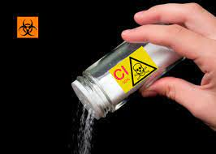
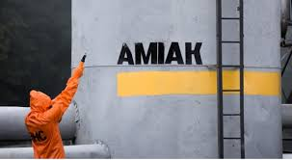
АЛГОРИТМ ДІЇ У ВИПАДКУ
ХІМІЧНОЇ ЗАГРОЗИ
Перша допомога при хімічній небезпеці
ПРИ УРАЖЕННІ ХЛОРОМ:
ПРИ УРАЖЕННІ АМІАКОМ:
Постраждалого необхідно негайно вивести на свіже повітря, щільніше вкрити і дати подихати парами води або аерозолем 0,5% розчину питної соди протягом 15 хвилин. Не дозволяйте потерпілому пересуватися самостійно.
Постраждалого необхідно негайно вивести на свіже повітря.
Транспортувати постраждалого можна лише у лежачому положенні.
Транспортувати постраждалого можна лише у лежачому положенні.
Забезпечити тепло та спокій. Дати зволожений кисень
Транспортувати постраждалого можна лише у лежачому положенні. У разі необхідності — зробити штучне дихання способом «рот в рот».
Забезпечити тепло та спокій. Дати зволожений кисень
За можливості, змийте осілий забрудник з тіла, змініть одяг
За можливості, змийте осілий забрудник з тіла, змініть одяг
Основним засобом боротьби з хлором є вода.

Slide 18
Що робити у випадку загрози радіаційної небезпеки?
Алгоритм дій:
Зайдіть в укриття, підвал або в середину будівлі. Радіоактивний матеріал осідає на зовнішній стороні будівель, тому найкраще триматися якомога далі від стін і даху будівлі.
Закрийте та заблокуйте всі вікна та двері в приміщенні, не підходьте до них без нагальної потреби.
Зробіть кількаденний запас води у герметичних ємностях. Продукти загорніть у плівки і покладіть у холодильник або шафу.
Підготуйте маску, респіратор або ватно-марлеву пов’язку для захисту органів дихання.
Слідкуйте за повідомленнями від рятувальників ДСНС, поліції, місцевої влади.
Йодна профілактика:
Вживайте йодистий калій після їжі разом з чаєм або водою: дорослі й діти старші 14 років – 40 крапель на день, діти 5-14 років – 20 крапель на день, діти молодші 2 років – 20 крапель на шкіру).
Також можна наносити на шкіру рук йодну сітку (1 раз на день протягом 7 діб);

Slide 19
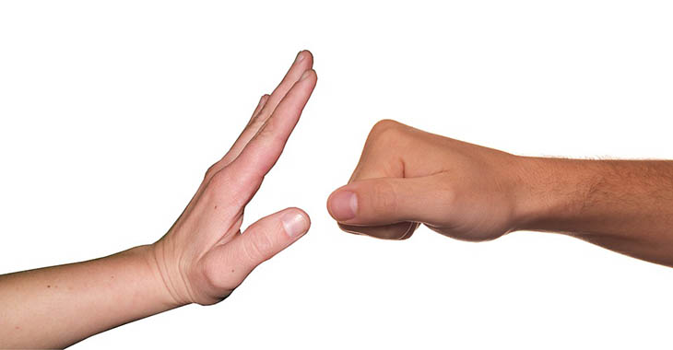
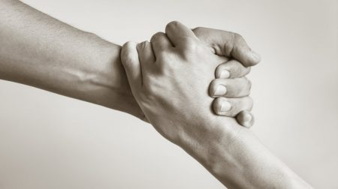
Як пережити кризу та зберегти спокій?
Агресія: як допомогти?
1. Зведіть до мінімуму кількість людей навколо (за можливості).
2. Дайте людині можливість випустити емоції.
3. Дайте роботу, пов'язану з високим фізичним навантаженням.
4. Демонструйте доброзичливість.
5. Намагайтеся розрядити ситуацію смішними коментарями або діями.
Панічна атака: як допомогти?
1. Попросіть людину сісти, опустити голову та впертися ногами в підлогу.
2. Попросіть зосередитися на диханні і дихати повільно.
3. Переведіть увагу. Попросіть людину розповісти про те, що вона бачить і чує.

Slide 20
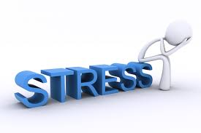
Експрес-поради з копінгу (виходу зі стресової ситуації)
Усвідомити реальну ситуацію (визнати для себе, що я знаходжусь в стресовій ситуації);
Окреслити всі позитивні і негативні обставини та особливості ситуації;
Скласти план діяльності в стресовій ситуації.
Діяти! У разі бездіяльності ситуація візьме вас у полон. Намагатися реалізовувати свої плани та наміри, незважаючи на обставини.
Проговорити конкретну ситуацію, яка напружує, з людиною, чия думка буде авторитетною та важливою для вас. Врахувати отримані поради.
Включити психологічний механізм захисту. Якщо неможливо змінити обставини, зміни своє ставлення до них.

Slide 21
Разом до перемоги!

